Slide 1
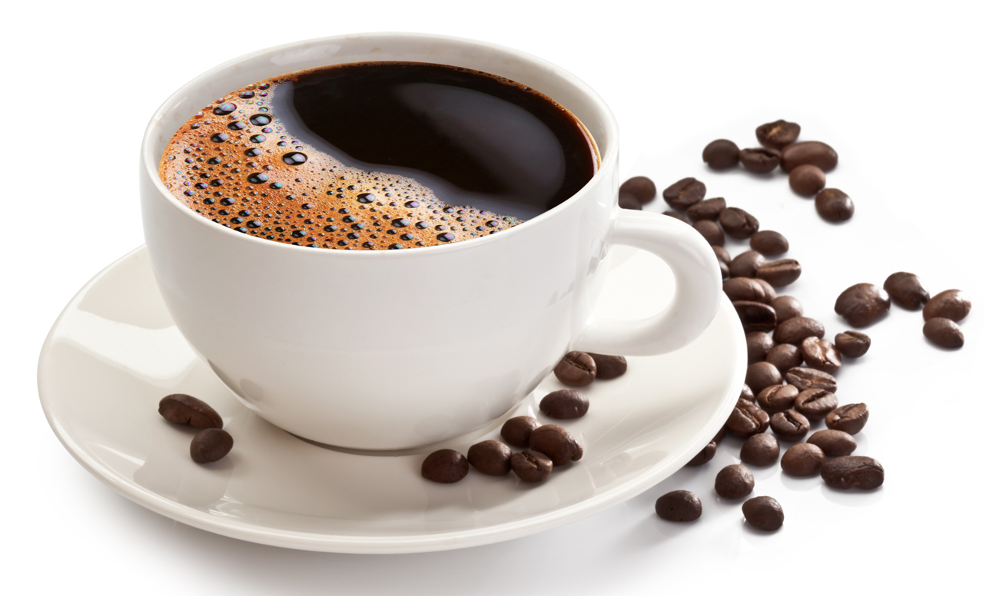
Запрошуємо на каву

Slide 2
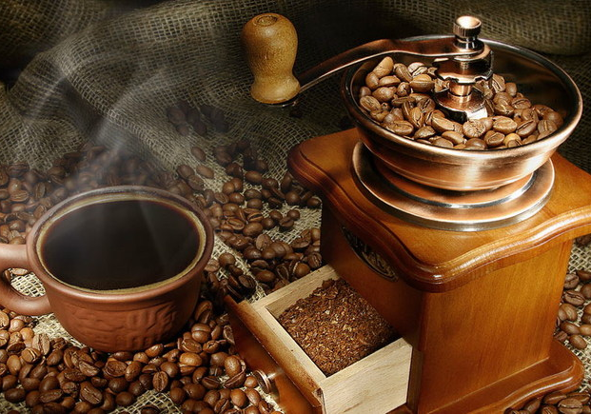
«…вона повинна бути чорною, як ніч, солодкою, як гріх, гарячою, як кохання і міцною, як дружба…»

Slide 3
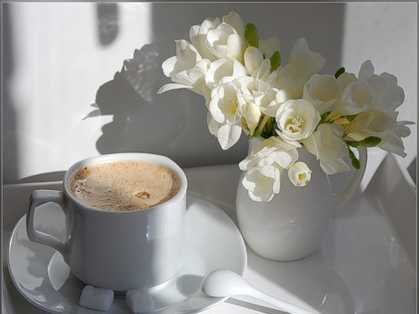

Slide 4

Історія кави

Slide 5
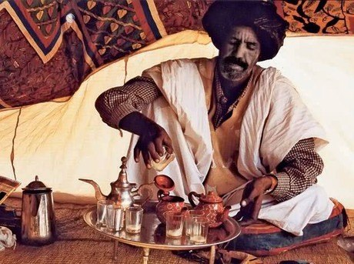
Шейх Омар проводив дослідницьку роботу, знаходячи нові ліки. Кава допомагала від головного болю і розладу шлунку.

Slide 6
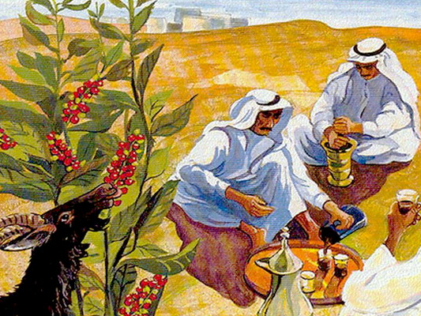

Slide 7
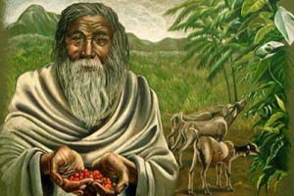
Пастух Калдим помітив, що кози, поївши плодів кавового дерева, стають бадьорішими. Він наслідував приклад кіз і відчував на собі той же дивний ефект. Калдим розповів усім про своє відкриття, таким чином давши початок історії кави.

Slide 8
Види кави

Slide 9
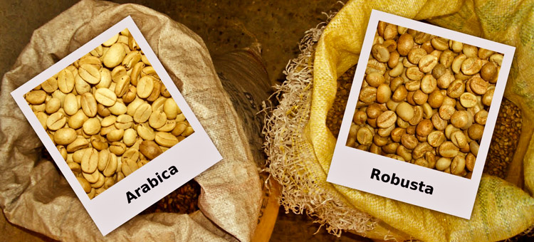

Slide 10
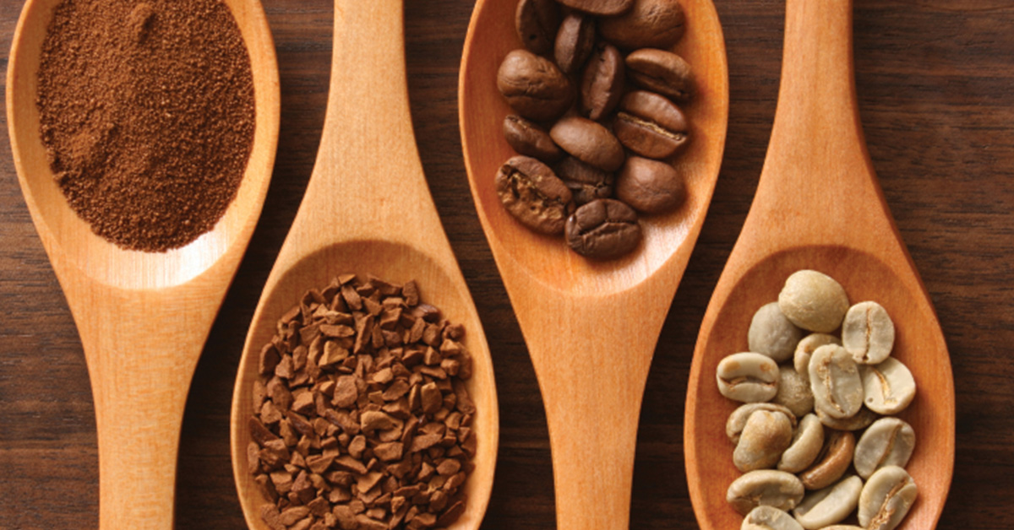
Арабіка
Робуста
Сублімована
Порошкоподібна
Гранульована

Slide 11
Ритуал під назвою кавова церемонія

Slide 12
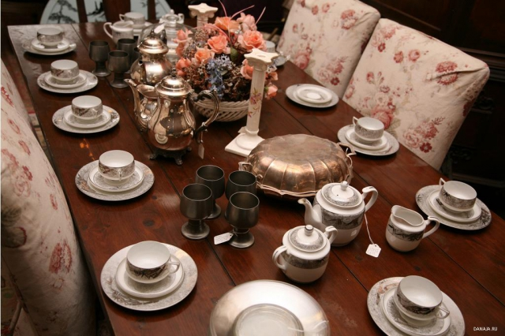

Slide 13
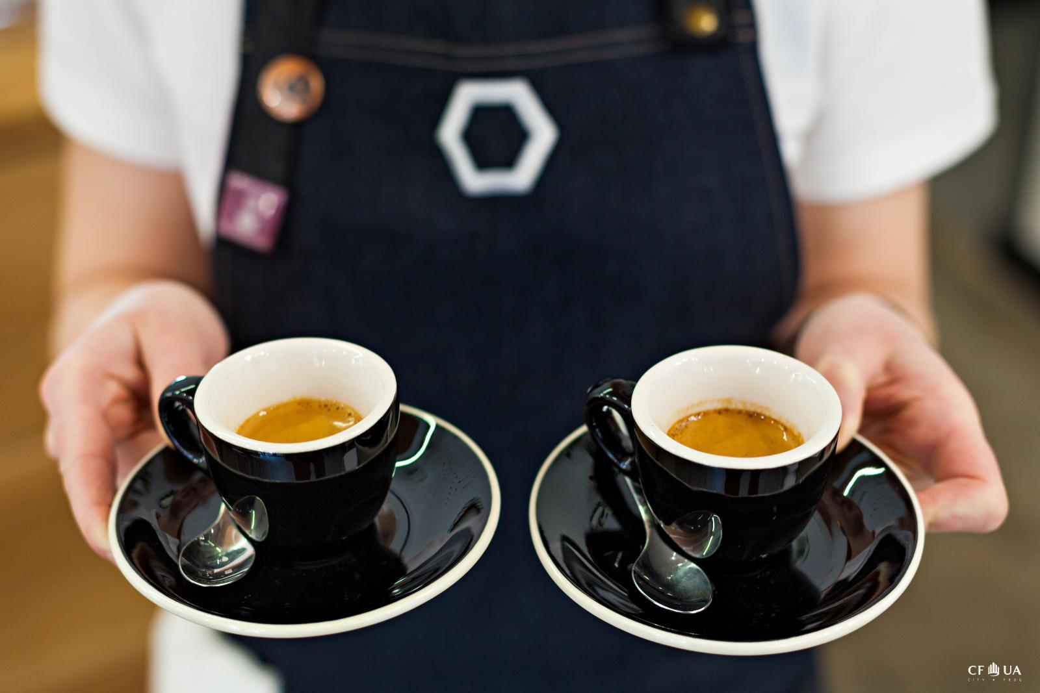

Slide 14
Тонкощі кавового етикету

Slide 15
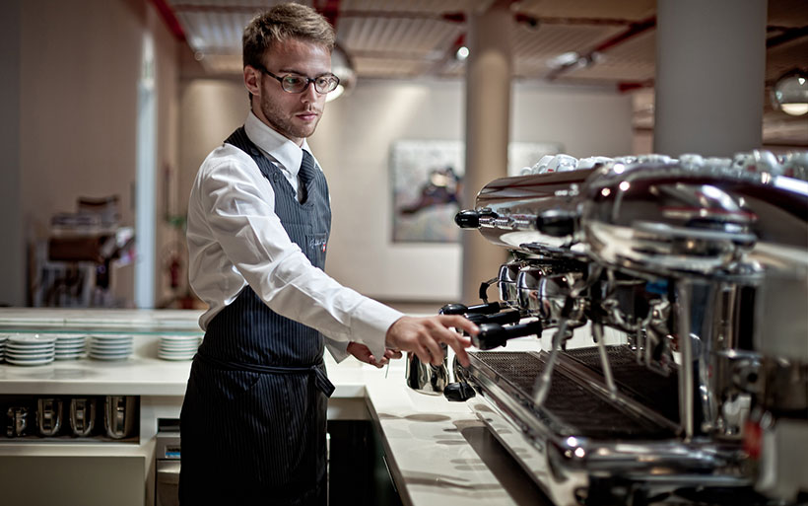

Slide 16
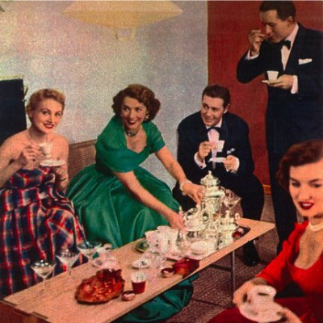

Slide 17
Тонкощі кавового етикету
каву наливають у маленькі кавові чашечки;
помішавши каву, не слід залишати ложку в чашці - її потрібно покласти на блюдце;
не прийнято вмочати в напій печиво;
не слід пити каву, поки ви не проковтнули їжу;
каву п'ють гарячою, невеликими ковтками;
не слід манірно відстовбурчувати мізинець, а також просовувати палець у вушко ручки;
цукор до кави - якщо немає спеціальних щипців - не прийнято брати ложкою, його треба взяти рукою й опустити в чашку.

Slide 18
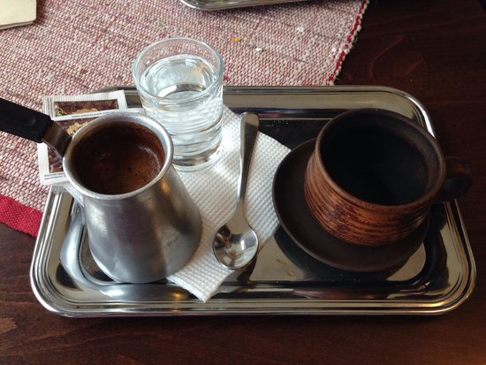

Slide 19
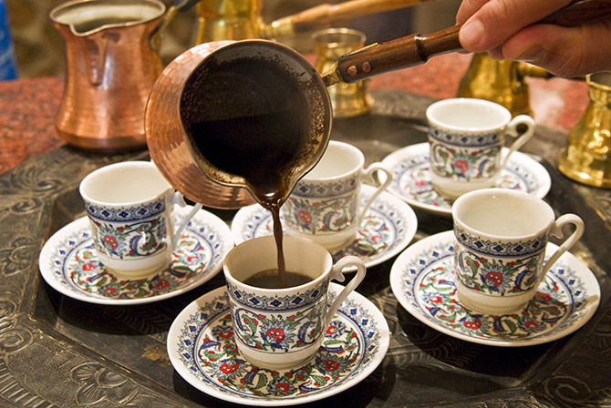

Slide 20
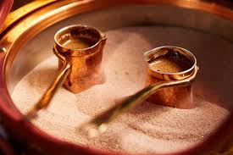

Slide 21
Залежність кави від характеру

Slide 22
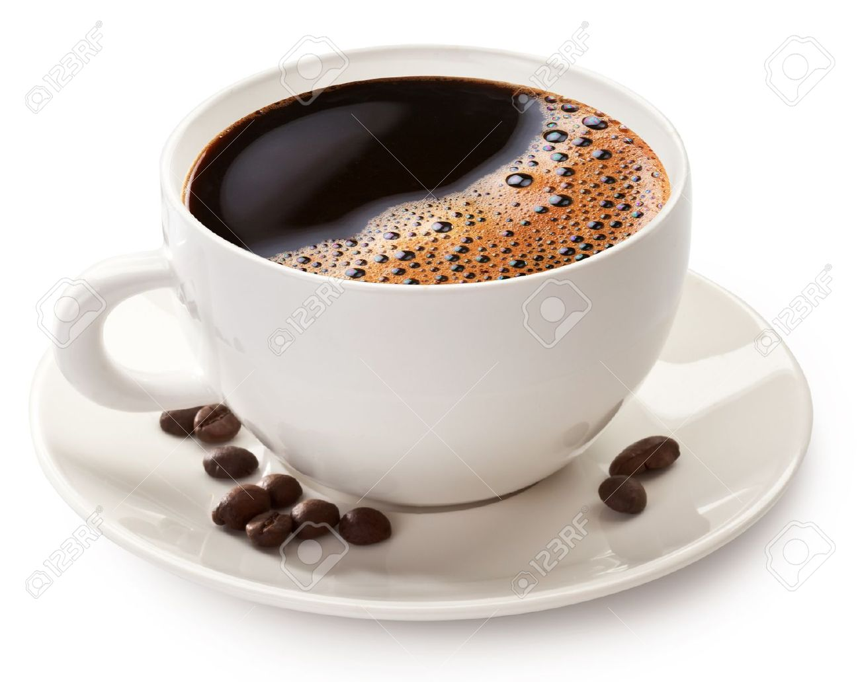
Мелена кава без цукру
У вас сильний характер, ви не боїтеся відповідальності і не соромитеся своїх помилок.

Slide 23
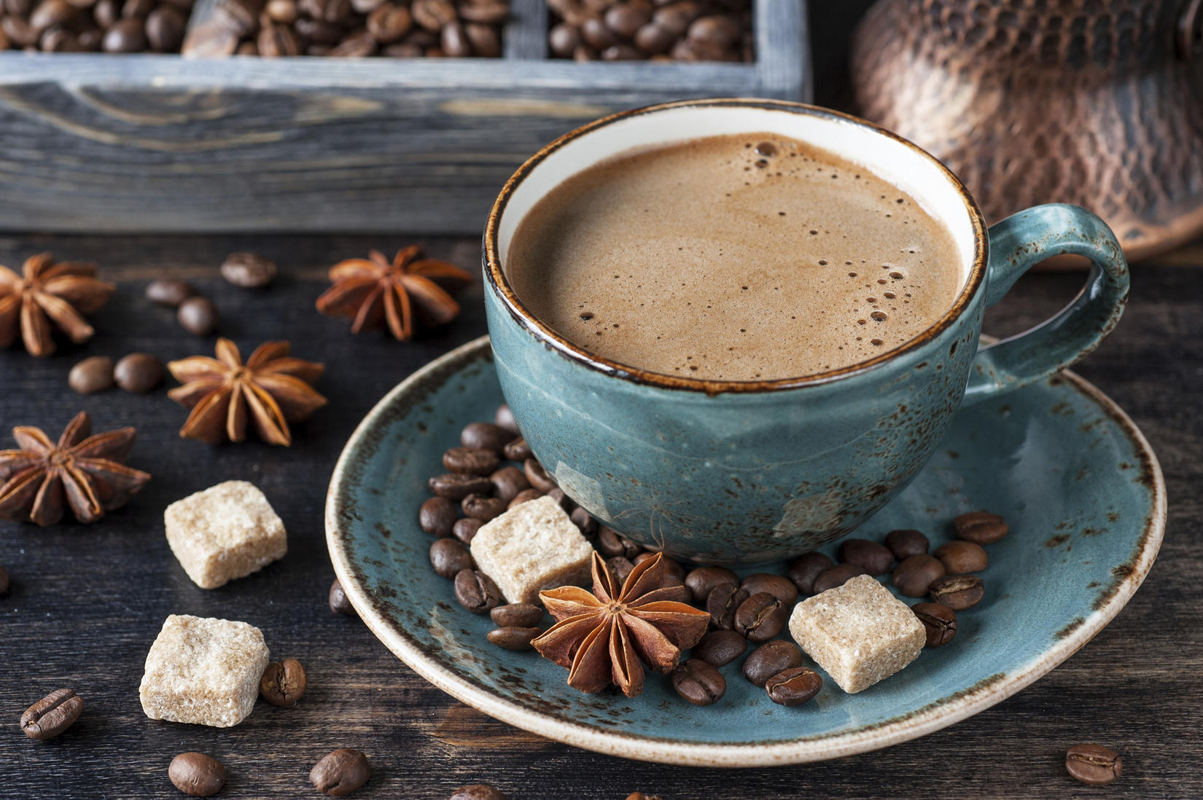
Мелена кава з цукром
Ви довго приймаєте рішення, потребуєте підтримки, дуже часто готові пожертвувати своїми інтересами заради інших, проте іноді шкодуєте про це.

Slide 24
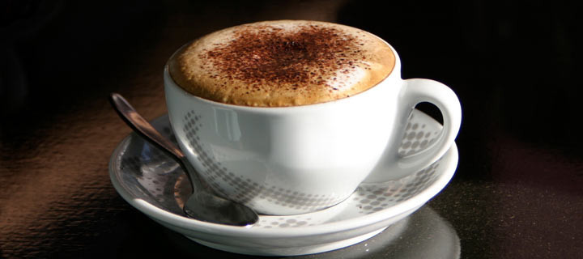
Кава з пінкою
У вас почуття переважають над розумом. Ви маєте добре серце і відкриту душу, а також цінуєте в людях чесність.

Slide 25
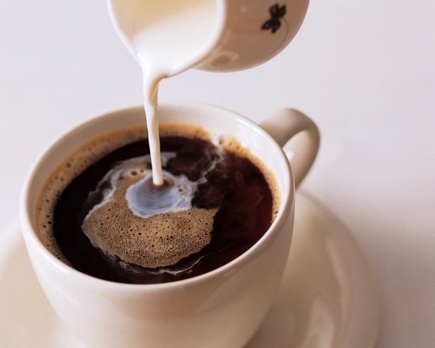
Кава з молоком та цукром
У вас складний характер. Часто змінюється настрій, вам притаманна «подвійна бухгалтерія» в ухваленні рішень.

Slide 26

Кава без кофеїну
У вас спокійний характер. Ви багато чим цікавитеся, однак ваші знання найчастіше не глибокі. Ви полюбляєте комфорт і не прагнете завойовувати нові вершини.

Slide 27
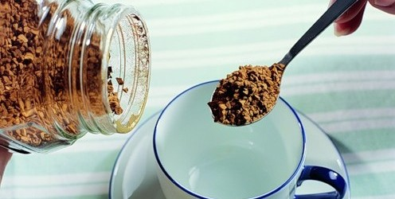
Розчинна кава
Ви надаєте перевагу найкоротшому шляху до всього в житті і вважаєте себе успішною людиною.

Slide 28
Кава в житті знаменитих людей

Slide 29
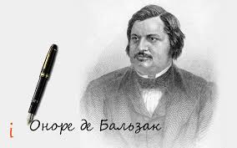
Оноре де Бальзак обожнював каву і не лінувався обійти весь Париж в пошуках найбільш ароматного і смачного сорту. Великий романіст сказав про дію чарівного напою після чашечки кави: «Все спалахує, думки тісняться, як батальйони великої армії на полі бою».

Slide 30
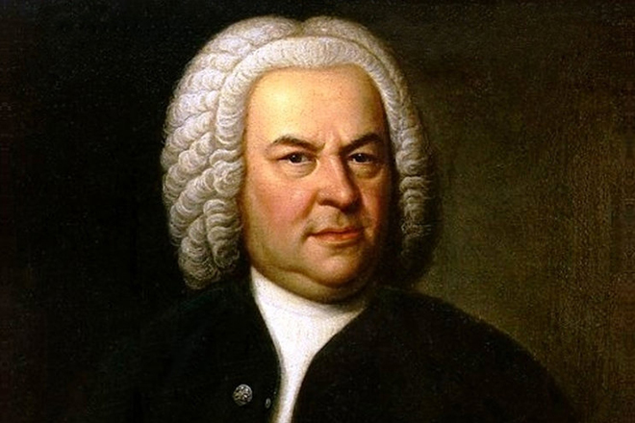
Йоганн Себастьян Бах написав «Кавову кантату» під номером 211.

Slide 31
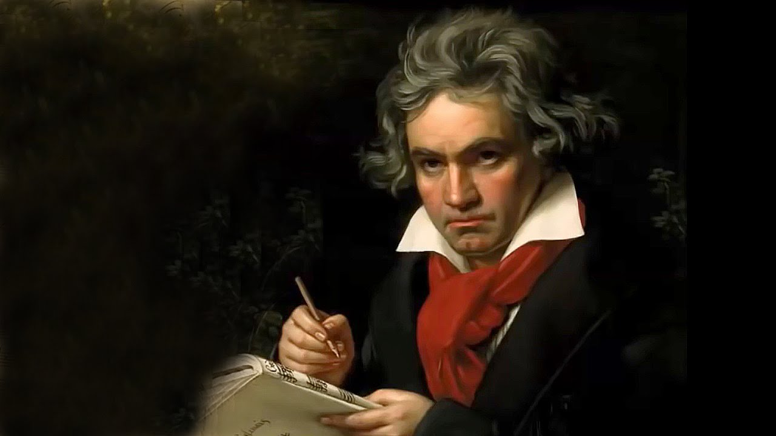
Людвіг ван Бетховен варив каву завжди тільки з певної кількості кавових зерен - з 64.

Slide 32
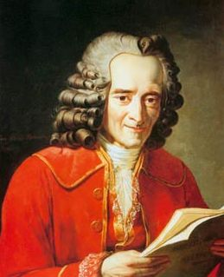
Вольтерові приписують слова про те, що якщо кава - отрута, то виключно повільнодіюча, оскільки сам він помирає від неї більше півстоліття.

Slide 33
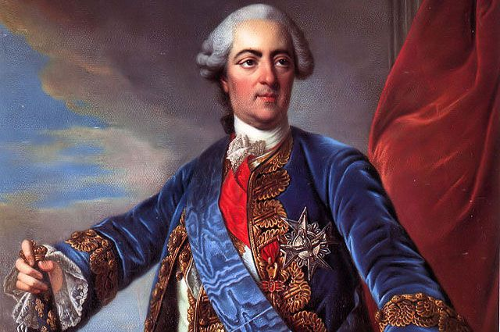
Король Франції Людовік XV сам варив собі каву - він нікому не довіряв процес приготування ароматного напою, боявся бути отруєним.

Slide 34
«Кopi luwak» - кава з претензією

Slide 35
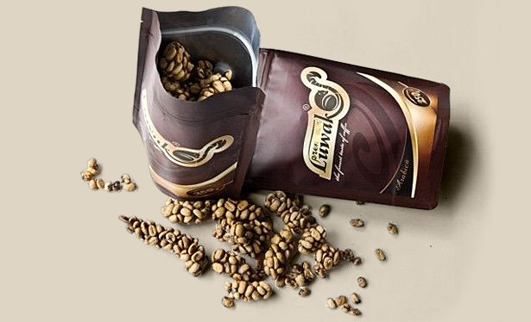

Slide 36
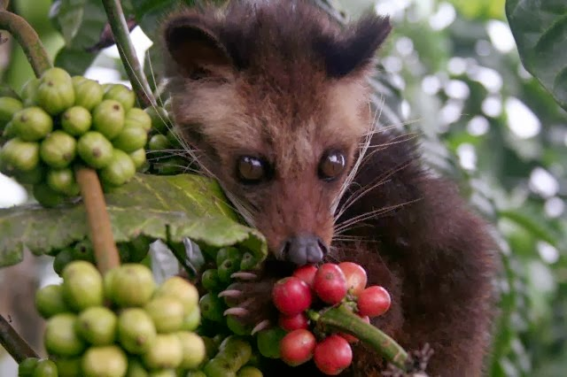

Slide 37
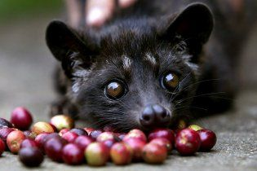

Slide 38
Цікаві факти про каву

Slide 39
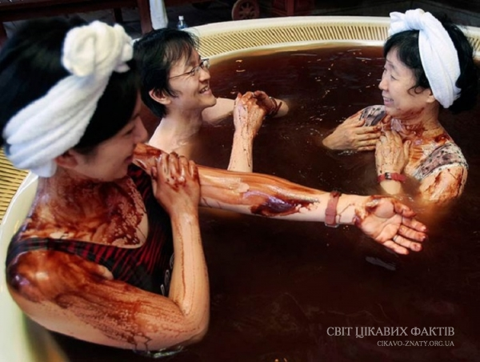

Slide 40
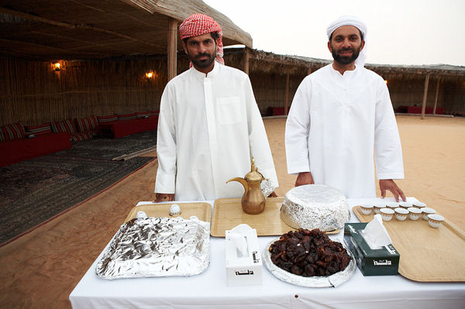

Slide 41
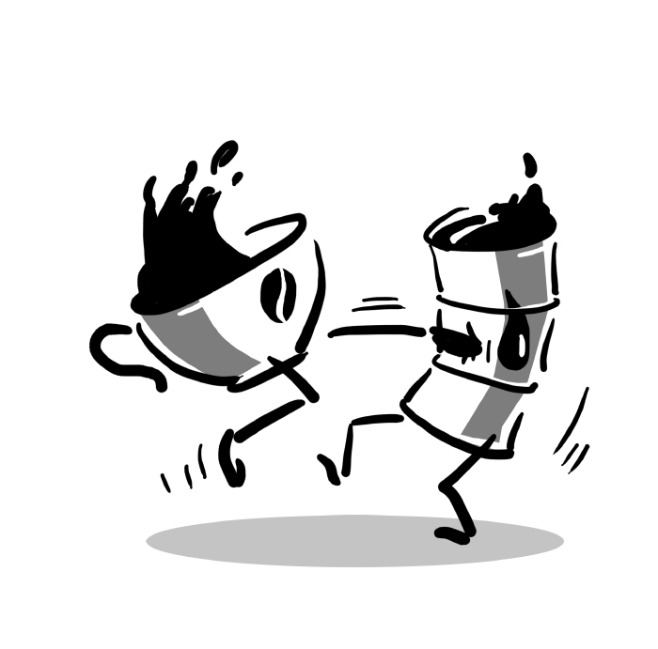

Slide 42
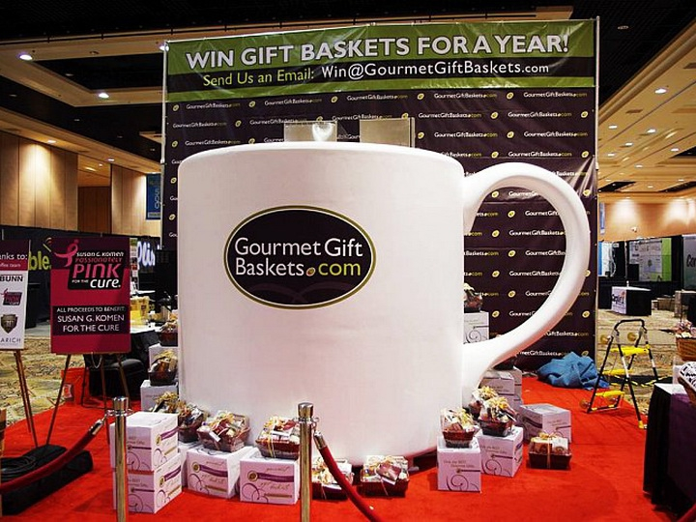

Slide 43
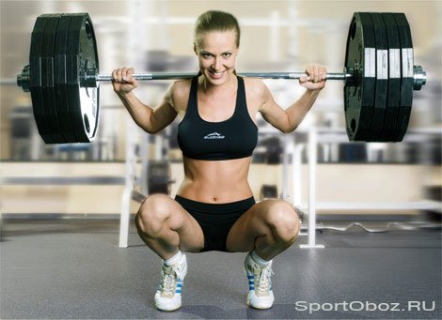

Slide 44
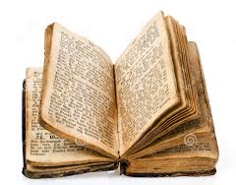

Slide 45


Slide 46
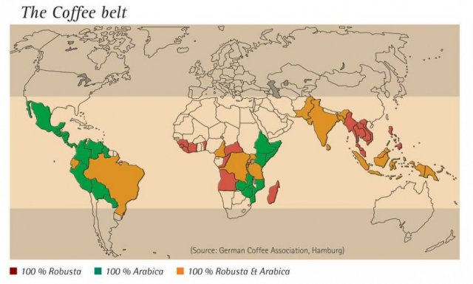

Slide 47
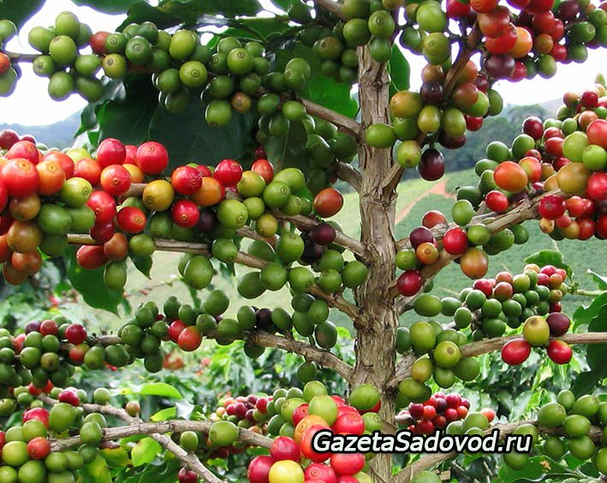

Slide 48
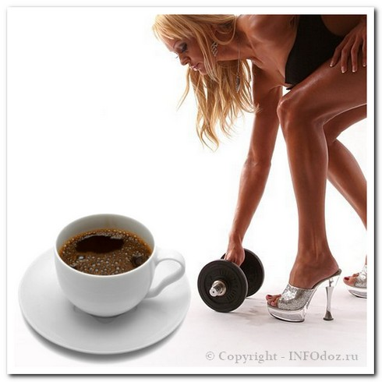

Slide 49
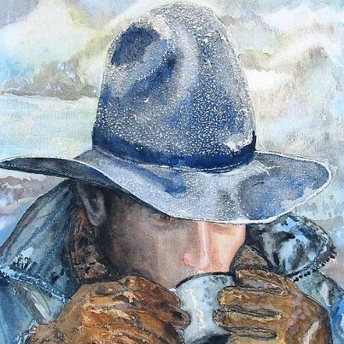

Slide 50


Slide 51
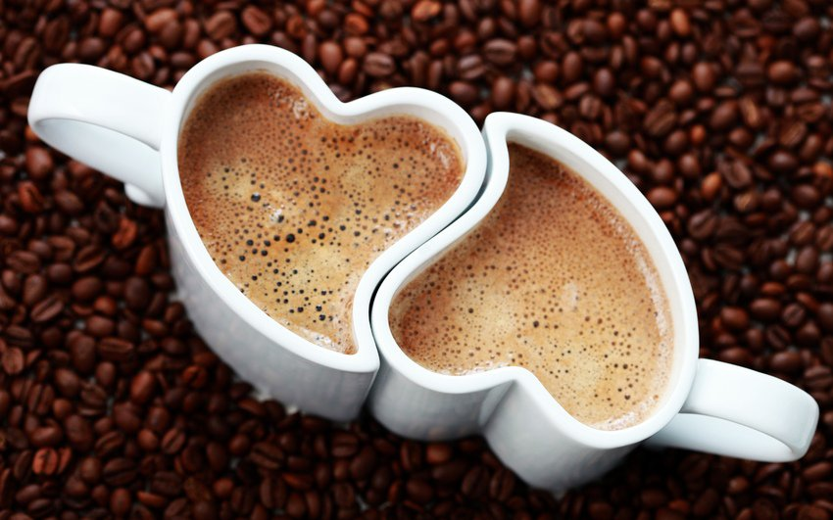


Slide 52


Slide 53

Нехай чашечка кави
зігріє твій день

